Slide 1





Ecohouse
Unity Collaboration 404 – Лъчезар Христов, Андрей Димитров, Димитър Димитров, Андрей Милушев

Slide 2



Съдържание
Идеята
Реализация на проекта
Gamified Solution
Website
Demo
Бъдещето на проекта

Slide 3


идеята
Gamified Solution за проблем с употребата на електричеството у дома
Интеграция на Website + Game за по-висока достъпност от потребители
Проблемът: Енергията е навсякъде в дома ни, но е трудно да следим колко електроенергия използваме и да сме мотивирани да подобрим своите електроуреди.
Проектът позволява човек да бъде мотивиран да смени своите стари и енергийно неефективни електрически уреди.

Slide 4

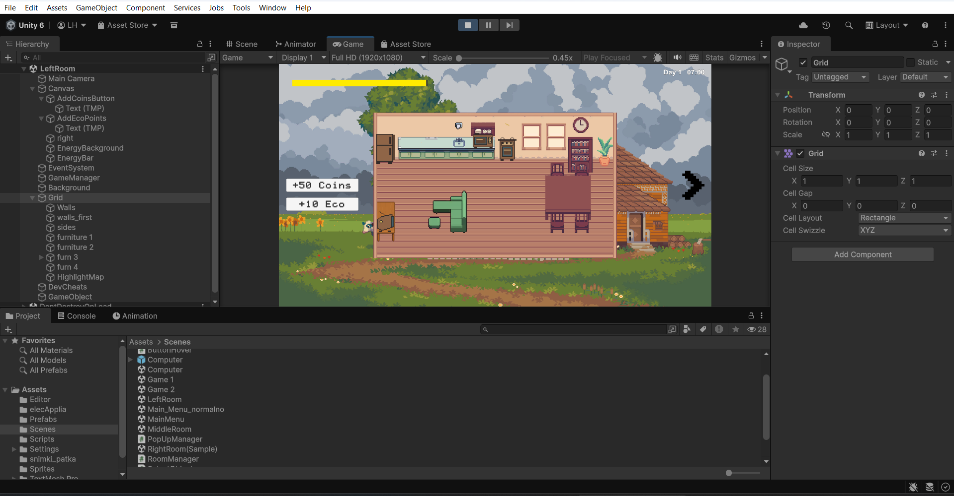



Реализация на проекта
Unity Engine
NextJS
MongoDB
Vercel
TailwindCSS

Slide 5
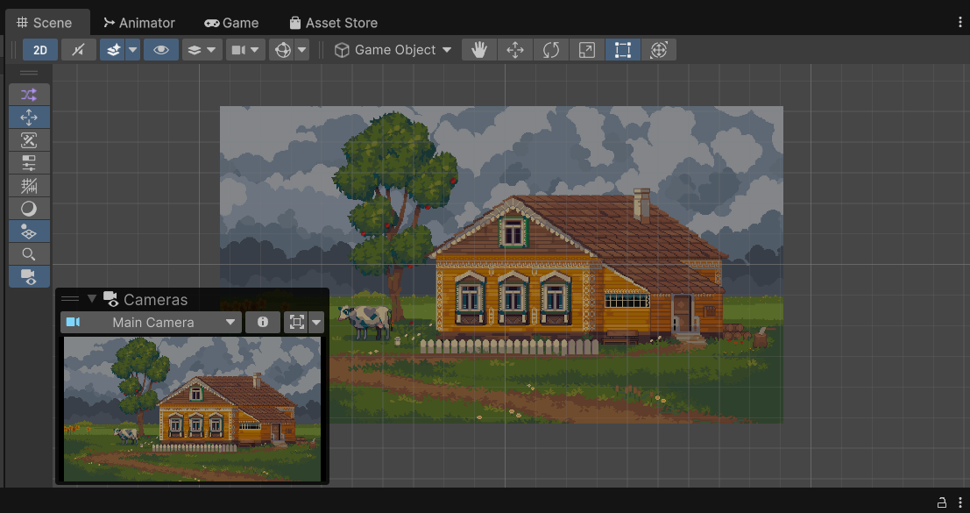
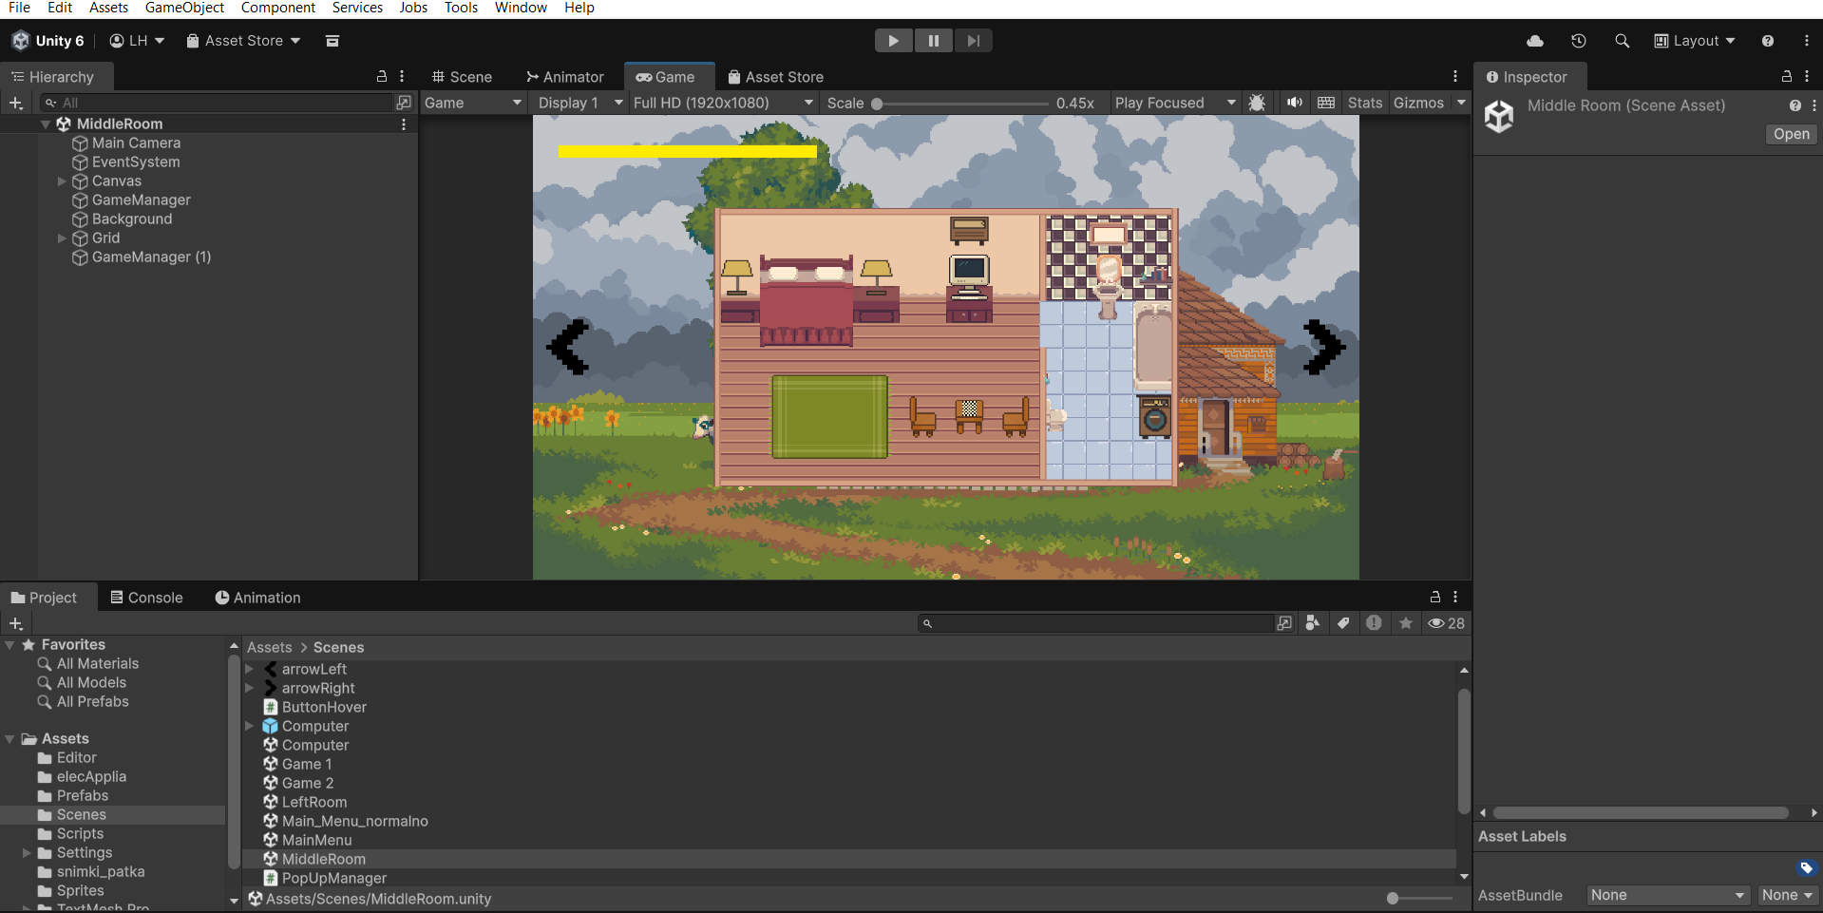
Gamified solution
Идея на Играта: Сменяме старите електроуреди с нови, по-енергийно ефективни.
  Заменяме старите уреди с нови, които съществуват в реалния свят.
  Използваме по-малко енергия и печелим ECO Points, които ни дават отстъпки за реалните продукти.
  Така помагаме на хората да спестяват пари за електроуреди и едновременно ги мотивираме да използват енергийно ефективни уреди, които помагат на природата и информираме.
Clicker game – 3 стаи, 2 мини-игри, динамична връзка с website

Slide 6

Gamified solution
Плюсове за всеки:
Компанията е в “Green” игра, така получава PR и добра реклама.
Player на играта получава отстъпки за продукти от реалния живот и плаща по-малко пари.
Играта получава заплащане от компаниите, които рекламират продукти в нея.
Компаниите получават повече клиенти като бонус.
Пазим околната среда като подтикваме хората да използват по-енергийно ефективни уреди, съответно използват по-малко енергия у дома.

Slide 7
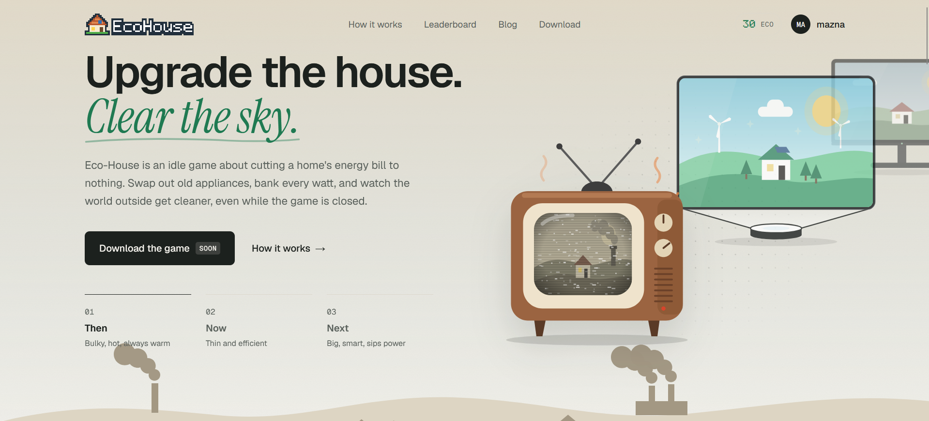
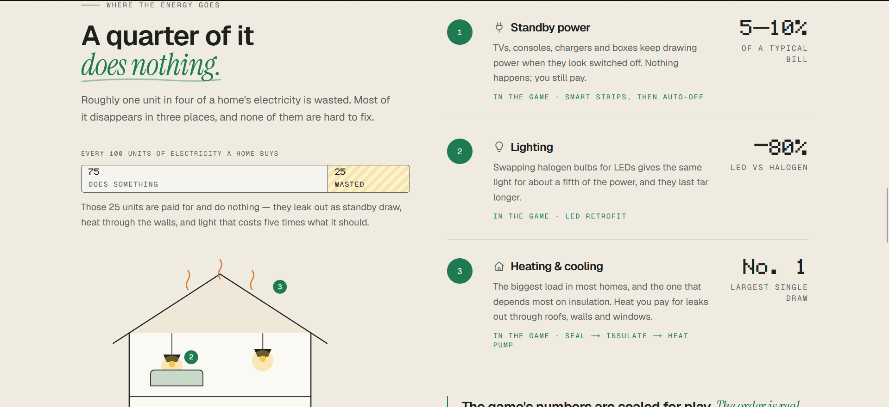
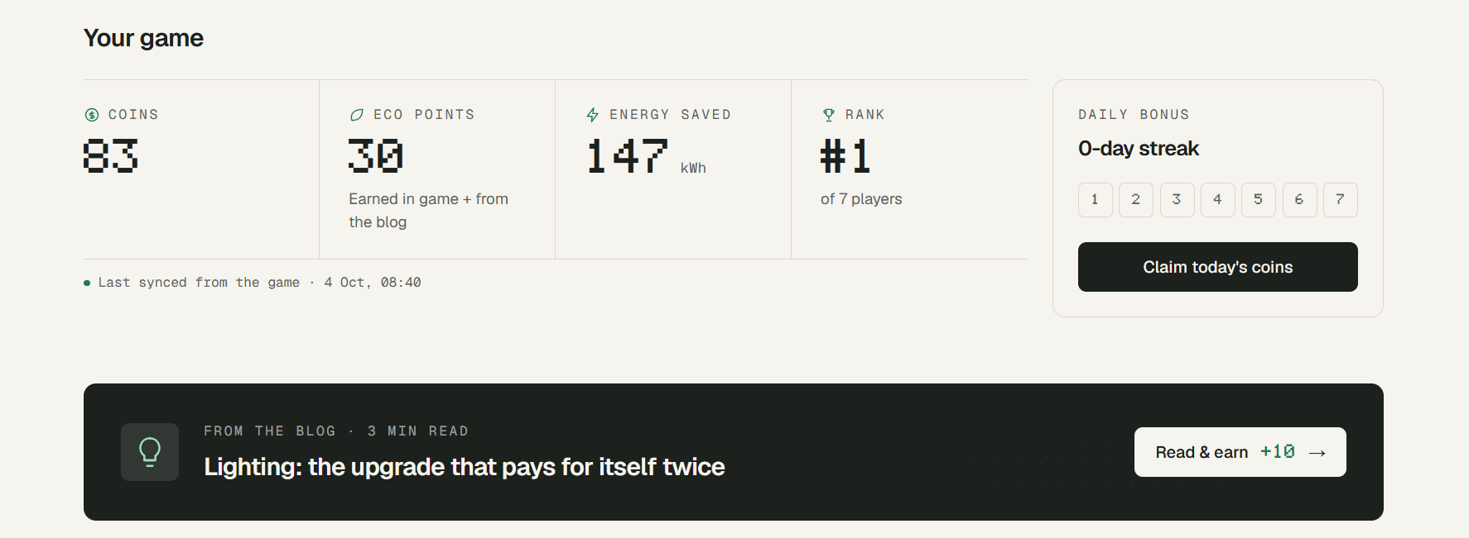
website
Функции:
  Взима динамично информацията за точки от играта
  Позволява на играча да си преглеждаш акаунта по всяко време
  Log in, Sign in
  Daily login streak bonus
  Блогове за екологичното използване на уреди
  Leaderboard на играчите, спестили най-много енергия
  Направен интерактивно за телефон и desktop

Slide 8
DEmo

Slide 9

Благодаря за вниманието!

